Slide 1

Основні антропогенні джерела забруднення навколишнього середовища.Види забруднень та їх вплив на компоненти природи та живі організми.
Основні антропогенні джерела забруднення навколишнього середовища. Види забруднень та їх вплив на компоненти природи, живі організми.

Slide 2
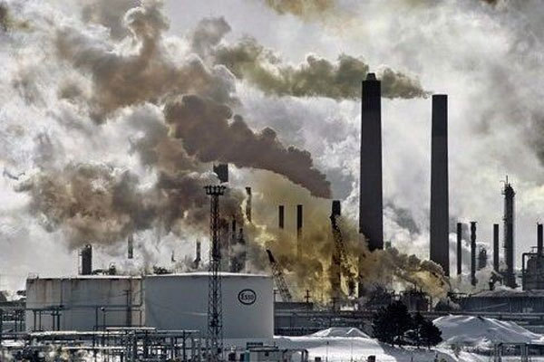
Забруднення – це привнесення надмірної кількості хімічних елементів та їхніх сполук у природне середовище.

Slide 3
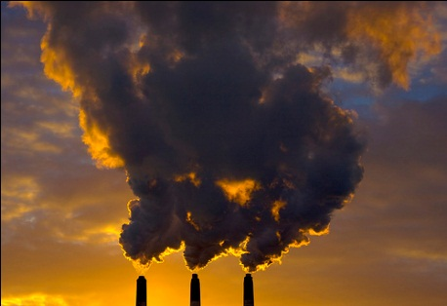
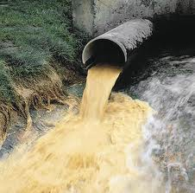

Надмір тих чи інших хімічних елементів у компонентах природного середовища визначають за показниками їх гранично допустимих концентрацій (ГДК), які з урахуванням санітарно-гігієнічних норм встановлено для водного, атмосферного і грунтового середовищ.
Одним із показників забруднень води органічними сполуками є біологічна потреба кисню (БПК), що визначається як кількість оксигену, необхідна для біохімічного окиснення органічних речовин, що містяться в одиниці об’єму води за певний період часу; БПК5-оцінюють за 5 діб; БПК20 – за 20 діб. Інтегральним показником забруднення навколишнього природного середовища є модуль техногенного навантаження, який визначається як відношення кількості викидів забруднювальних речовин до одиниці площі. Його величина в Україні становить 1170 т/км^2.

Slide 4
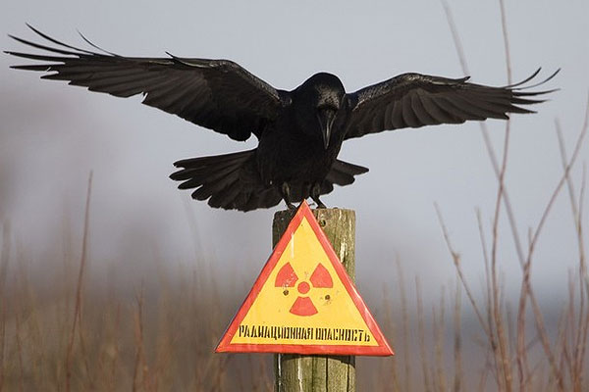
У результаті техногенезу в природнє середовище потрапляють гази і газоподібні речовини, аерозолі, пил, сажа, радіонукліди, теплові і електромагнітні випромінювання, шуми і вібрації, забруднені стічні води, тверді відходи тощо.

Slide 5
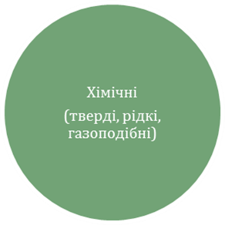
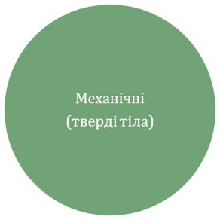





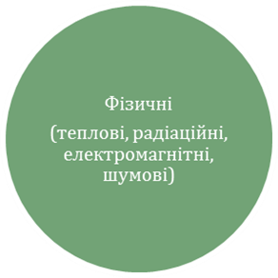
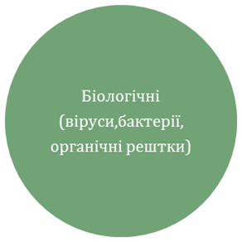

Slide 6

Небезпечні забруднювачі довкілля
Оксид карбону Двооксид сульфіду
Шкідливі вуглеводні
Аерозолі
ПАР і СПАР
Пестициди
Важкі метали
Нафтопродукти

Slide 7
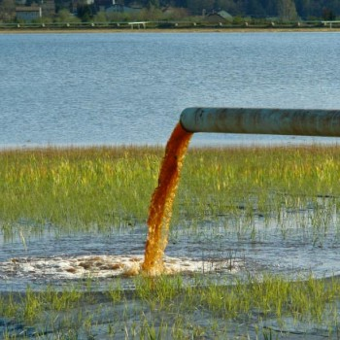
Забруднювальні речовини, потрапляючи в компоненти природнього середовища, змінюють їхній хімічний склад і властивості, погіршують якість, призводять до їхньої деградації, руйнування. Так, забруднена атмосфера втрачає свої фізико-хімічні властивості, стає шкідливою для живих організмів і джерелом руйнації архітектурних та інженерних споруд .

Slide 8
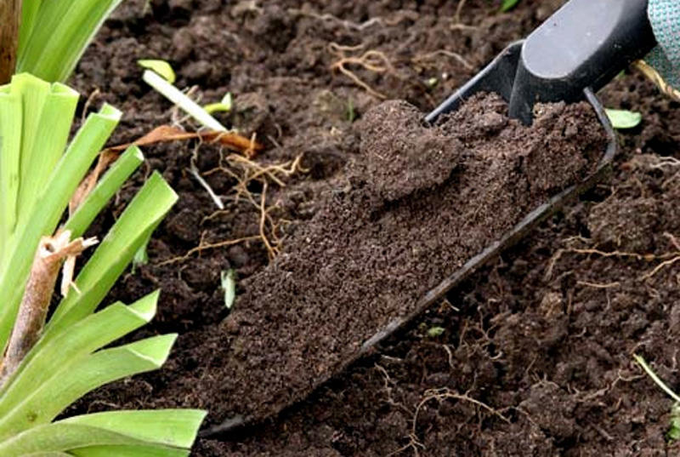
Забруднені ґрунти втрачають природну родючість через масову загибель мікроорганізмів, які забезпечують ґрунтоутворення і насичення ґрунтів поживними речовинами .

Slide 9

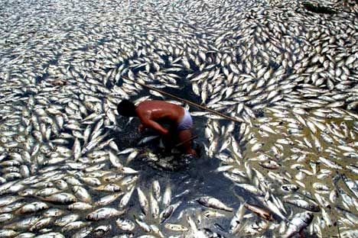
Забруднена вода несприятлива для водних і наземних організмів, зумовлює деградацію гідробіоценозів, погіршує умови життя і виробничої діяльності людини.

Slide 10
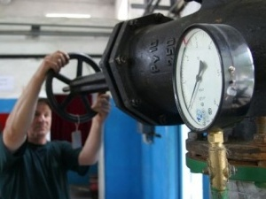
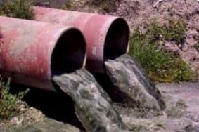
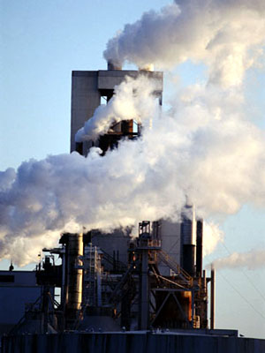
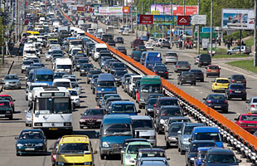
Основні джерела забруднення природного середовища України:
1)Промислові підприємства
2)Транспорт
3)Комунальне господарство
4)Сільське господарство

Slide 11

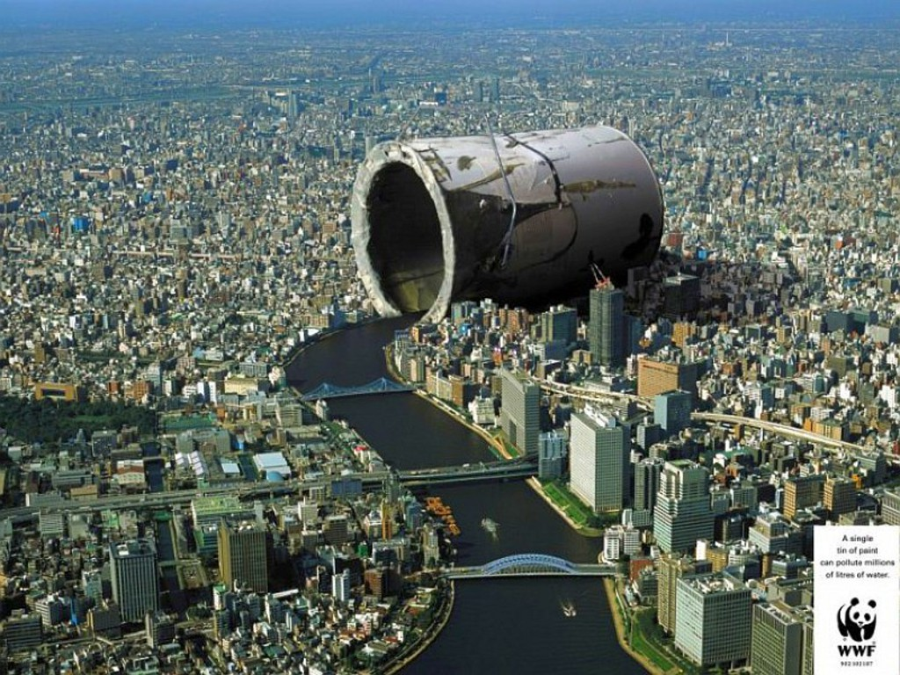
Промислові підприємства і підприємства комунального господарства поширені територією країни локально (4,5% площі), а сільськогосподарські угіддя охоплюють близько 71% її території, а отже вплив сільськогосподарського виробництва на довкілля є визначальним у територіальному аспекті. Транспортні засоби належать до мобільних забруднювачів довкілля з лінійно-вузловим характером поширення.

Slide 12
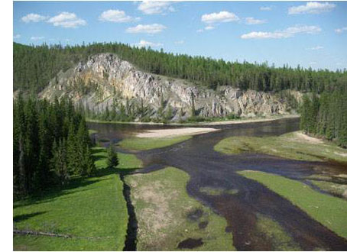

Геосистеми – природні системи різних рівнів, які охоплюють взаємодіючі частини літосфери, гідросфери, біосфери і атмосфери. Компоненти геосистеми пов’язані між собою перетворенням речовин і потоками енергії, процесами гравітаційного переміщення твердого матеріалу, вологообміном, біогенною міграцією хімічних елементів.

Slide 13
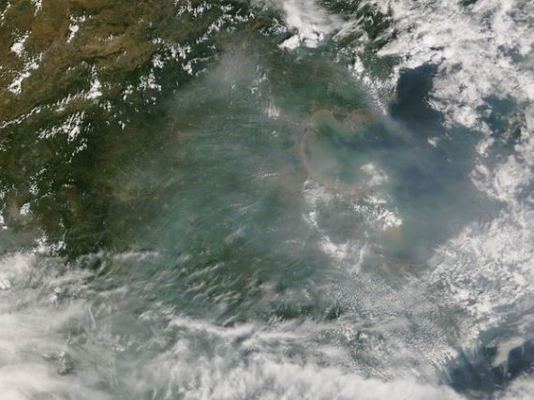
Форми стійкості геосистем
інертність – здатність геосистеми при дії факторів не виходити із заданої області станів на протязі певного інтервалу часу;
відновлюваність – здатність геосистеми повертатись за час до області станів після виходу з неї під впливом певного фактора;
пластичність – наявність в геосистемі кількох областей станів в рамках інваріанта та її здатність переходити при дії факторів з однієї такої області до інших, не залишаючи при цьому інваріантної області на протязі певного часу.

Slide 14
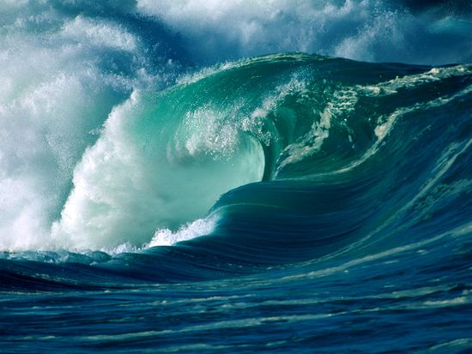
Отже, стійкість геосистеми полягає в її здатності у разі дії зовнішнього чинника перебувати в одній області станів і повертатись до неї завдяки інертності й відновлюваності, а також переходити завдяки пластичності з однієї області станів до інших, не виходячи при цьому за рамки інваріантних змін упродовж заданого інтервалу часу.

Slide 15

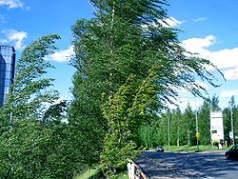
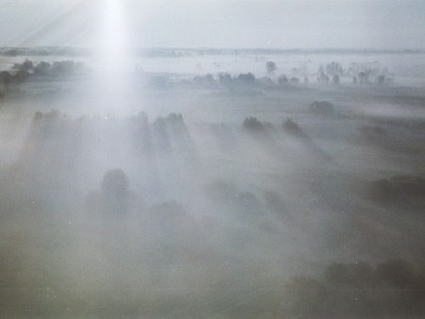
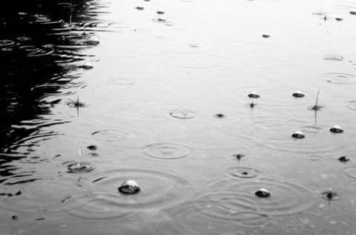
Потенціал стійкості атмосфери - це здатність атмосфери виводити за власні межі забруднювальні речовини (самоочищуватися).
Сприяють очищенню атмосфери інтенсивні вітри і часті опади. Несприятливими для очищення атмосфери є відсутність опадів і вітрів, тумани, приземна інверсія й інші метеорологічні явища. Тому аналіз погодних умов у межах пір року, окремих місяців дає змогу констатувати і прогнозувати періоди з високим і низьким потенціалами стійкості атмосфери.

Slide 16

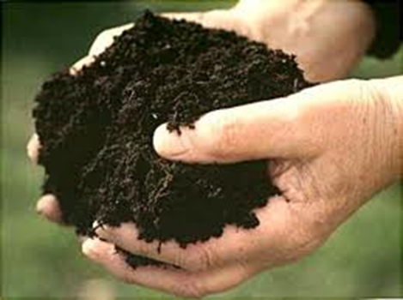

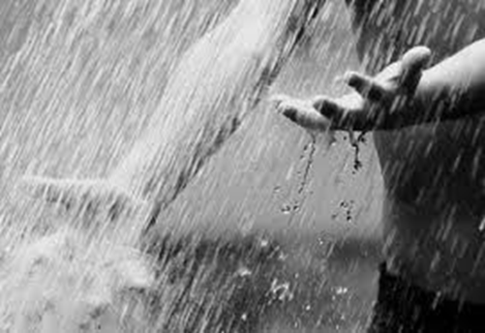

Slide 17
ДЯКУЮ
ЗА УВАГУ!

